Slide 1
20-5
These materials are by the Kongki Ka Project and are made available to you under the terms of the Creative Commons Attribution ShareAlike license 4.0.
You have permission to share and redistribute these materials in any format and to make reasonable revisions and adaptations of this translation, provided that:
You include the above licence and source information.
If you redistribute these materials or create derivatives, you must distribute your contributions under the same license as the original.
The Holy Bible, Berean Standard Bible, BSB is produced in cooperation with Bible Hub, Discovery Bible, OpenBible.com, and the Berean Bible Translation Committee. This text of God's Word has been dedicated to the public domain.
Tibetan text is from the The Holy Bible in Modern Literary Tibetan, New Tibetan Bible translation.
This translation is made available under the terms of the Creative Commons Attribution-NonCommercial-NoDerivatives 4.0 International license.
Notes:
Ch
20 Solomon
1. David chooses Solomon - 1 Kings 1:5-53 (Left Top)
2. Solomon asks God for wisdom - 1 Kings 3:4-15 (Right Top)
3. Two women and one child - 1 Kings 3:16-28; 4:29-34 (Right Bottom)
4. Dedication of the temple - 1 Kings 6:1-14; 8:1-14, 54; 9:1-9 (Center)
5. Queen of Sheba visits Solomon -1 Kings 10:1-9 (Left Bottom)

Slide 2
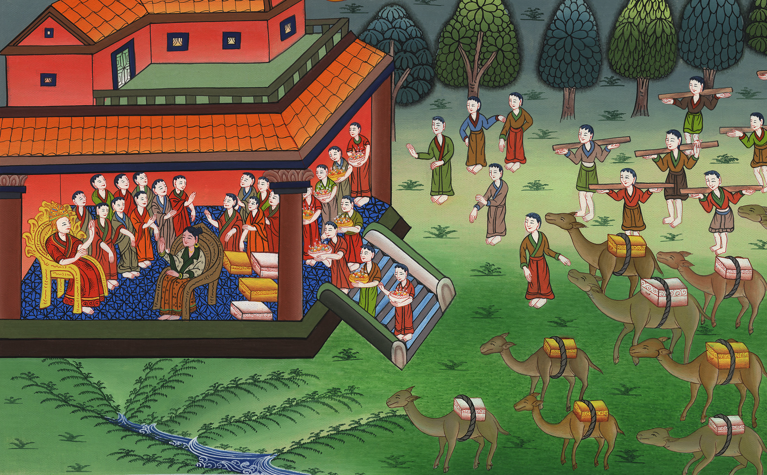
རྒྱལ་རབས་དང་པོ། 10
ཤེ་བྷའིི་རྒྱལ་མོའི་གཟིགས་སྐོར།

Slide 3
5. Queen of Sheba visits Solomon -1 Kings 10:1-9 (Left Bottom)
རྒྱལ་རབས་དང་པོ། 10
ཤེ་བྷའིི་རྒྱལ་མོའི་གཟིགས་སྐོར།

Slide 4
རྒྱལ་རབས་དང་པོ། 10
ཤེ་བྷའིི་རྒྱལ་མོའི་གཟིགས་སྐོར།
This work is licensed under a Creative Commons Attribution-ShareAlike 4.0 International License

Slide 5
1Now when the queen of Sheba heard about the fame of Solomon concerning the name of the Lord, she came to test him with difficult questions.
1དེ་ནས་ཤེ་བཱ་ཡུལ་གྱི་རྒྱལ་མོས་དཀོན་མཆོག་ཡ་ཝཱེའི་མཚན་ལ་བརྟེན་ནས་བྱུང་བའི་སོ་ལོ་མོན་གྱི་སྙན་གྲགས་ཐོས་ཏེ། དཀའ་གནད་དང་བཅས་ཁོང་ལ་ཚོད་བགམ་བྱེད་དུ་འོངས་པ་སྟེ།

Slide 6
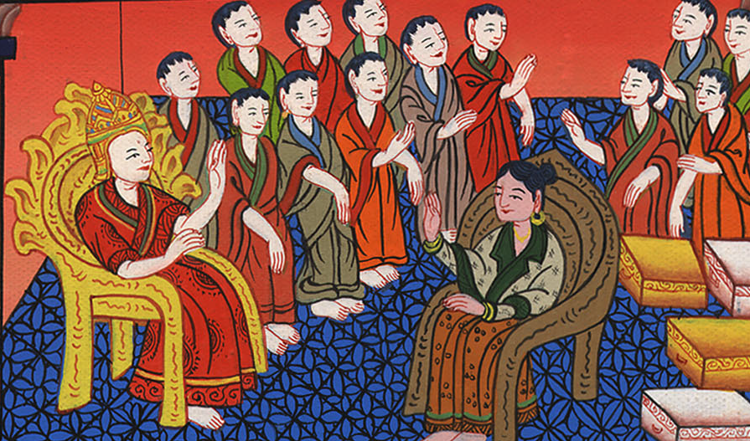
རྒྱལ་རབས་དང་པོ། 10:1

Slide 7
2She arrived in Jerusalem with a very large caravan—with camels bearing spices, gold in great abundance, and precious stones.
So she came to Solomon and spoke to him all that was on her mind.
2འཁོར་གཡོག་ཤིན་ཏུ་མང་པོ་ཁྲིད་ནས། བསུང་རྫས་དང་གསེར་དང་རྡོ་རིགས་ཀྱི་རིན་པོ་ཆེ་བཅས་ཤིན་ཏུ་མང་པོ་རྔ་མོང་ལ་བཀལ་ཏེ་ཡེ་རུ་སཱ་ལེམ་དུ་འོངས་ནས་སོ་ལོ་མོན་གྱི་དྲུང་དུ་ཕྱིན་ཅིང་། སེམས་ནང་གི་དཀའ་གནད་ཐམས་ཅད་ཀྱིས་ཁོང་ལ་ཚོད་བགམ་བྱས་པ་ན།

Slide 8
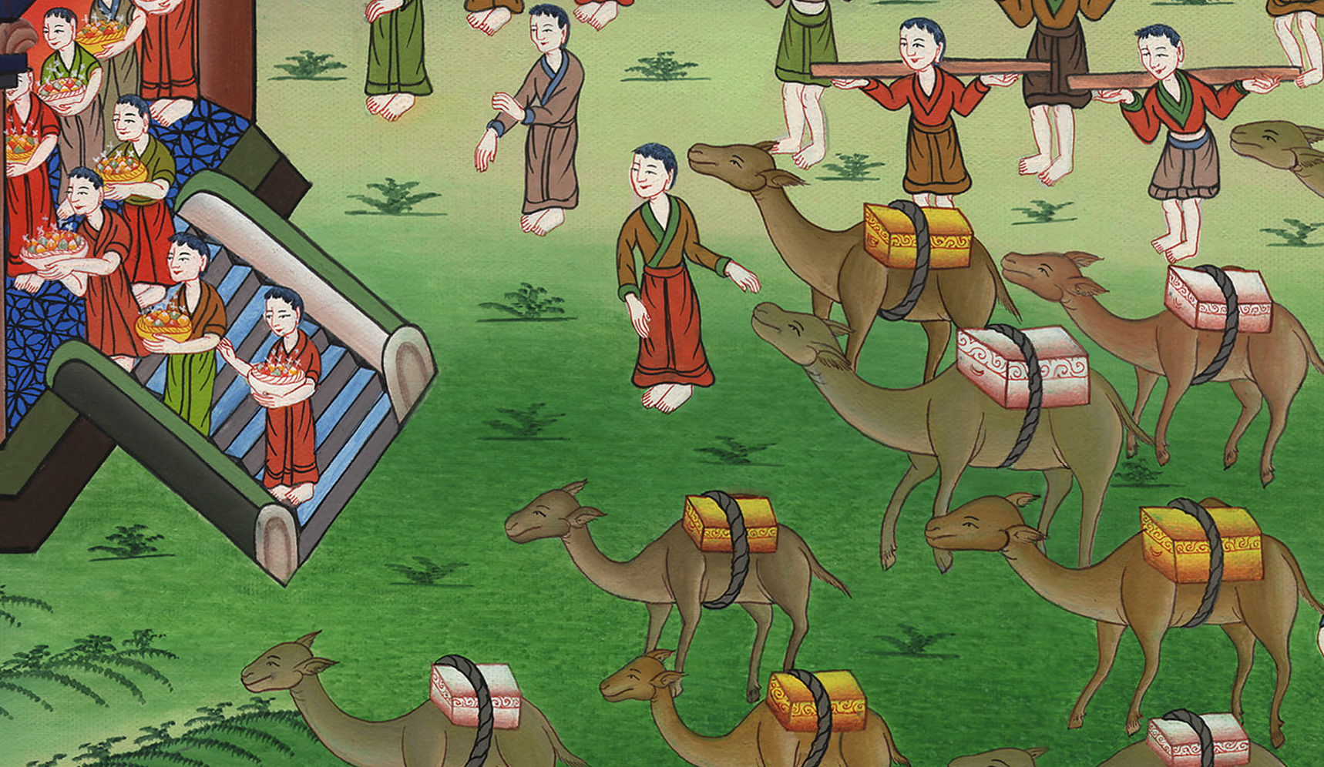
རྒྱལ་རབས་དང་པོ། 10:2

Slide 9
3And Solomon answered all her questions; nothing was too difficult for the king to explain.
4When the queen of Sheba saw all the wisdom of Solomon, the palace he had built,
3སོ་ལོ་མོན་གྱིས་མོའི་དྲི་བ་ཀུན་ལ་ལན་བཏབ་པ་དང་། དྲི་བ་གང་ལའང་རྒྱལ་པོས་ལན་མ་ཐེབས་པ་ཅི་ཡང་མེད་པས། 4ཤེ་བཱའི་རྒྱལ་མོས་སོ་ལོ་མོན་གྱི་ཤེས་རབ་ཐམས་ཅད་དང་། ཁོང་གིས་བཞེངས་པའི་ཕོ་བྲང་དང་།

Slide 10
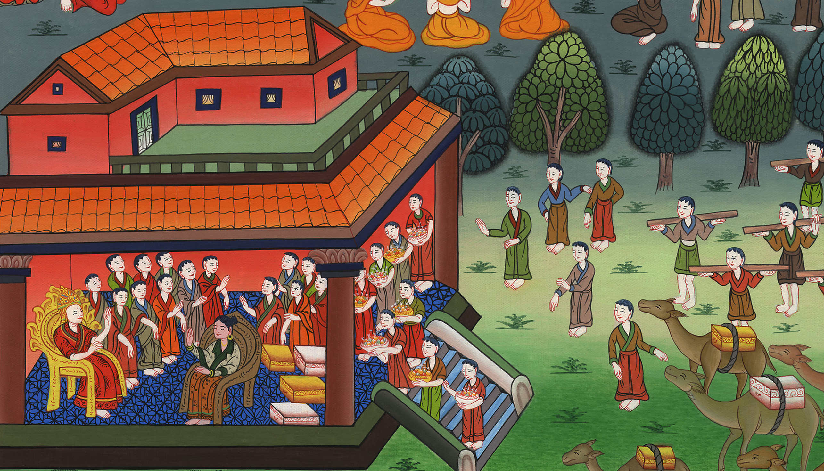
རྒྱལ་རབས་དང་པོ། 10:3,4

Slide 11
5the food at his table, the seating of his servants, the service and attire of his attendants and cupbearers, and the burnt offerings he presented at the house of the Lord, it took her breath away.
5གསོལ་ལྕོག་སྟེང་གི་ཁ་ཟས། བློན་པོ་རྣམས་ཀྱི་བཞུགས་གྲལ། ཞབས་ཕྱི་རྣམས་ཀྱི་འགྲེང་ལུགས། དེ་དག་གི་གྱོན་གོས་དང་ཁོང་གི་ཆང་གཉེར་བློན་ཆེན་རྣམས། དཀོན་མཆོག་ཡ་ཝཱེའི་མཆོད་ཁང་དུ་ཕུལ་བའི་སྦྱིན་སྲེག་བཅས་མཐོང་བ་དང་ཤིན་ཏུ་ངོ་མཚར་བར་གྱུར།

Slide 12
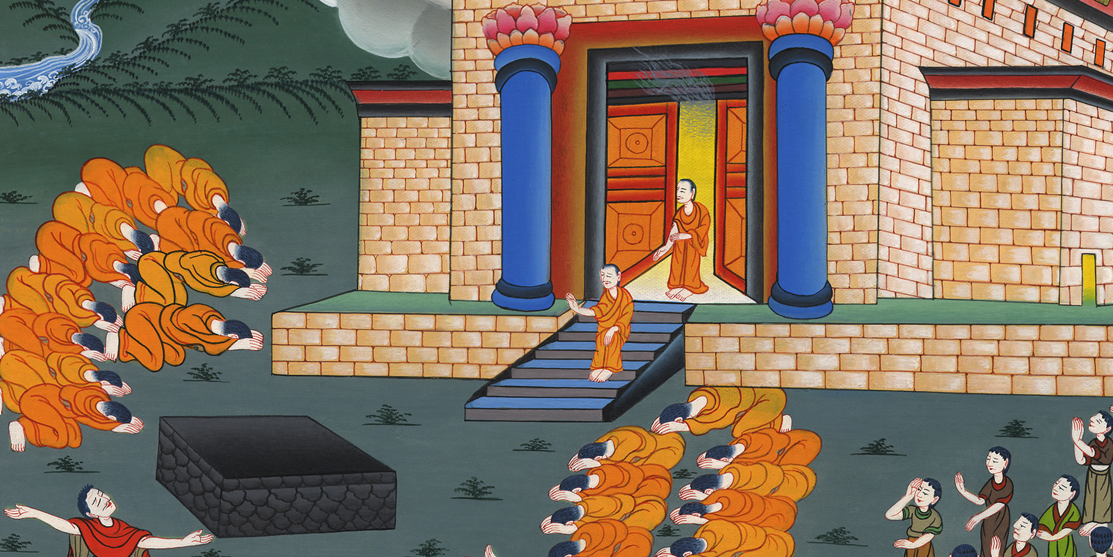
རྒྱལ་རབས་དང་པོ། 10:5

Slide 13
6She said to the king, “The report I heard in my own country about your words and wisdom is true.
6དེ་ནས་མོས་རྒྱལ་པོ་ལ། ངས་རང་གི་ཡུལ་དུ་ཐོས་པའི་ཁྱེད་ཀྱི་མཛད་པ་དང་ཁྱེད་ཀྱི་ཤེས་རབ་ཐད་ཀྱི་གཏམ་ནི་ཐམས་ཅད་བདེན་འདུག

Slide 14
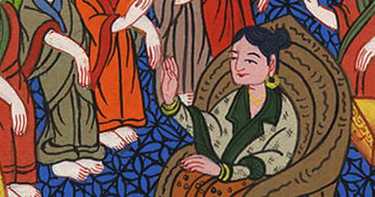
རྒྱལ་རབས་དང་པོ། 10:6

Slide 15
7But I did not believe these things until I came and saw with my own eyes. Indeed, not even half was told to me. Your wisdom and prosperity have far exceeded the report I heard.
7ང་རང་འདིར་འོངས་ཏེ་མིག་གིས་དངོས་སུ་མཐོང་བའི་བར་དུ་གཏམ་དེ་དག་བདེན་པར་མ་བཟུང་བ་ཡིན། ཀྱེ་ཧོ། ངས་ཐོས་པ་ནི་དེའི་ཕྱེད་ཀ་ཙམ་ལའང་སླེབས་མེད། ཁྱེད་ཀྱི་ཤེས་རབ་དང་ལོངས་སྤྱོད་ནི་ངས་ཐོས་པ་ལས་རབ་ཏུ་འཕགས་སོ། །

Slide 16
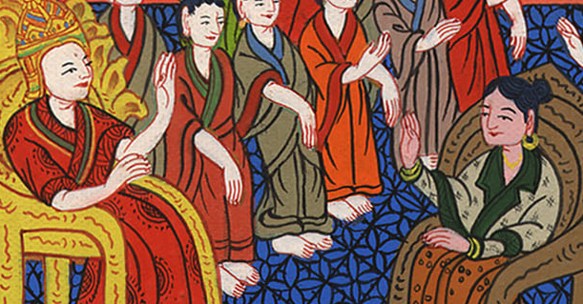
རྒྱལ་རབས་དང་པོ། 10:7

Slide 17
8How blessed are your men! How blessed are these servants of yours who stand continually before you and hear your wisdom!
8ཁྱེད་ཀྱི་མི་རྣམས་བདེའོ། །རྒྱུན་དུ་ཁྱེད་ཀྱི་དྲུང་དུ་འགྲེངས་ནས་ཁྱེད་ཀྱི་ཤེས་རབ་ཐོས་ཐུབ་པའི་འཁོར་གཡོག་འདི་རྣམས་བདེའོ། །

Slide 18
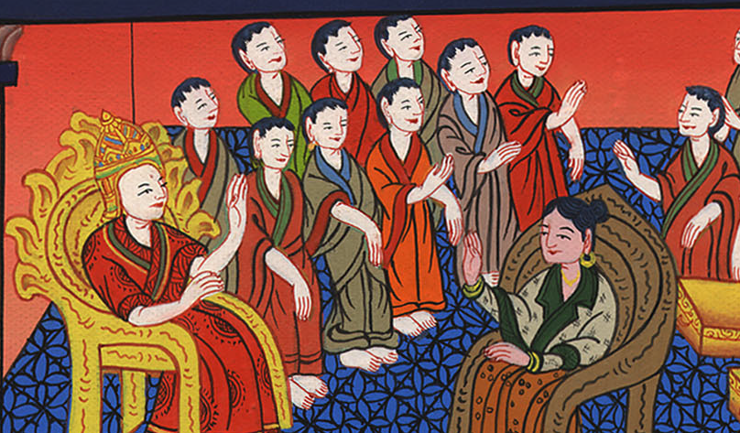
རྒྱལ་རབས་དང་པོ། 10:8

Slide 19
9Blessed be the Lord your God, who has delighted in you to set you on the throne of Israel…
9ཁྱེད་ཀྱི་དཀོན་མཆོག་ཡ་ཝཱེ་ལ་བསྟོད་ཅིང་བསྔགས་པར་གྱིས། ཁོང་ཉིད་ཁྱེད་ལ་མཉེས་ཤིང་ཁྱེད་རང་ཡེས་ར་ཨེལ་གྱི་རྒྱལ་ཁྲིར་བཀོད་པ་ཡིན།

Slide 20
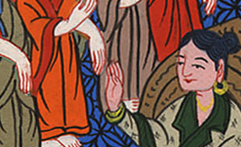
རྒྱལ་རབས་དང་པོ། 10:9

Slide 21
Because of the Lord’s eternal love for Israel, He has made you king to carry out justice and righteousness.”
… དཀོན་མཆོག་ཡ་ཝཱེ་ནི་ཡེས་ར་ཨེལ་ལ་རྟག་ཏུ་བྱམས་པས། ཁྱེད་ཀྱིས་ཁྲིམས་དྲང་པོར་གཅོད་པའི་དོན་དུ་ཁོང་གིས་ཁྱེད་ནི་རྒྱལ་པོར་བསྐོས་པ་ལགས་ཞེས་སྨྲས་སོ། །

Slide 22
རྒྱལ་རབས་དང་པོ། 10:9

